Slide 1
МДК 03.01 Планирование и организация работы структурного подразделения

Slide 2
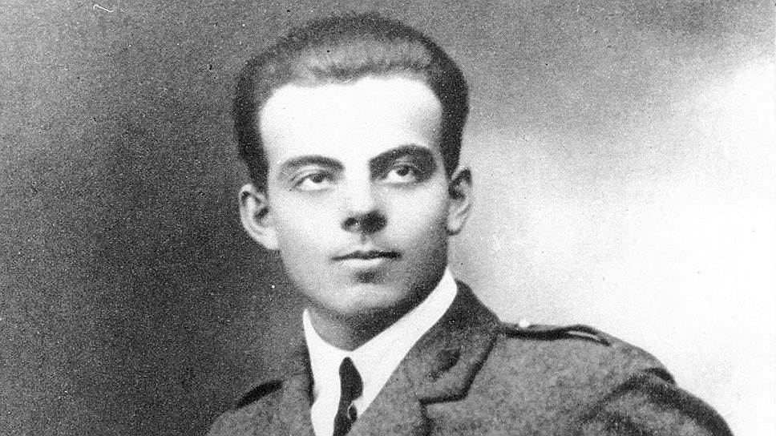
«Не судите о способностях по лёгкости усвоения.
Успешнее и дальше идёт тот, кто мучительно преодолевает себя и препятствия.
Любовь к познанию – главное мерило».
Антуан де Сент Экзюпери

Slide 3
Повторение темы: Рациональная организация рабочих мест

Slide 4
ОСНОВНЫЕ ВОПРОСЫ:
Принципы организации рабочих мест
Требования к безопасности работ
Документационное обеспечение рабочих мест

Slide 5
ТЕСТ «Рациональная организация рабочих мест»

Slide 6
Правильные варианты ответов
1 вариант |  | 2 вариант
1 вопрос | В | 1 вопрос | Б
2 вопрос | Б | 2 вопрос | А
3 вопрос | А | 3 вопрос | Б
4 вопрос | Б | 4 вопрос | В
5 вопрос | А | 5 вопрос | В
Критерии оценок:
Оценка «5» - ошибок нет Оценка «4» - 1 ошибка Оценка «3» - 2 ошибки Оценка «2» - 4-5 ошибок (не справился с заданием)

Slide 7
Доклад Основоположники современной науки об организации труда и управлении

Slide 8
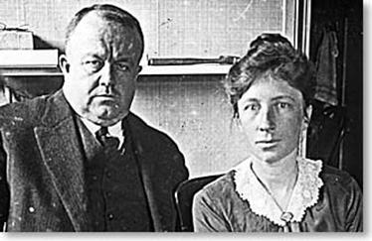
Супруги Фрэнк Гилбрет (1868-1924) и Лилиан Гилбрет (1878 -1972)

Slide 9
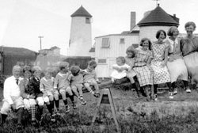
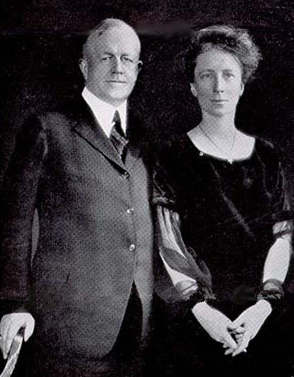

Slide 10
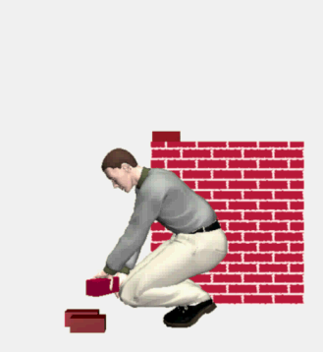
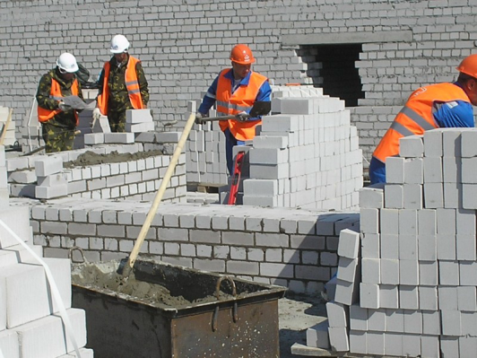

Slide 11
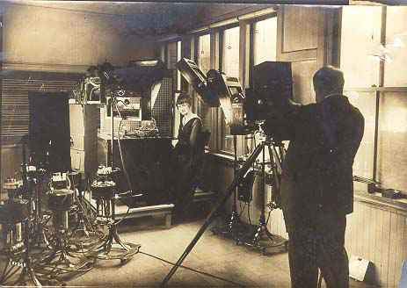

Slide 15
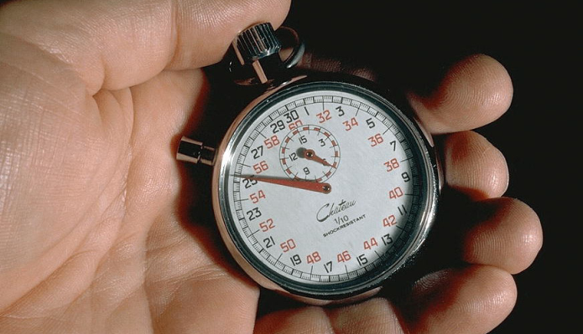
Тема: Нормирование труда в структурном подразделении

Slide 16
Видеоролик
Роль Алексея Стаханова в повышении норм выработки

Slide 17
Причины недовольства работников
нормировщик СРАЗУ менял норму, не дожидаясь пока новый метод производства распространится среди всех или хотя бы большинства рабочих.

Slide 18
Как избежать ошибок при внедрении норм труда?
Нужно не сразу пересматривать норму, а тогда, когда новый способ производства овладеет массами
Желательно перед повышением нормы выработки посмотреть на величину инфляции, курс валюты, стоимость продуктовой корзины и сравнить с выработкой продукции.
Повышать норму выработки нужно очень осторожно!

Slide 19
ПЛАН:
Сущность нормы труда и ее виды
Задачи и принципы нормирования труда
Методы нормирования затрат труда

Slide 20
Нормой труда называется установленный для работника объем работы в час, день (смену), неделю, месяц, год, который он обязан выполнить при нормальных условиях работы.

Slide 21
Введение, пересмотр и замена норм труда производится работодателем с учетом мнения профкома, локальными нормативными актами.
О введении новых норм работники извещаются не менее чем за два месяца.

Slide 22
Виды норм труда
Норма времени — это необходимые затраты времени на выполнение единицы работы одним или несколькими работниками.
Норма выработки — это количество единиц работы, которые должны быть выполнены в единицу времени (час, смену, месяц и т. д.).
Норма обслуживания — это число объектов, которые должны обслуживаться в единицу времени одним или несколькими работниками.
Норма численности работников — это необходимое количество работников для выполнения предусмотренного объема работы в единицу времени.

Slide 23
Видеоролик: Пути оптимизация затрат труда при внедрении бережливого производства на ПАО «АПЗ»
Вопрос:
О каких нормах говорится в видеоматериале:
а) нормы времени;
б) нормы выработки;
в) нормы численности

Slide 24
Методы установления норм времени

Slide 25
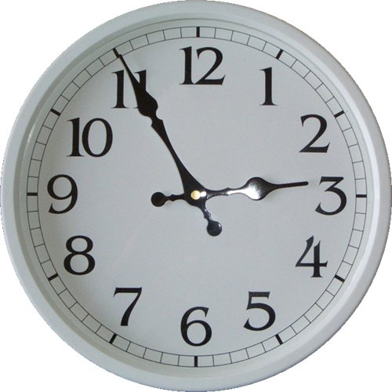
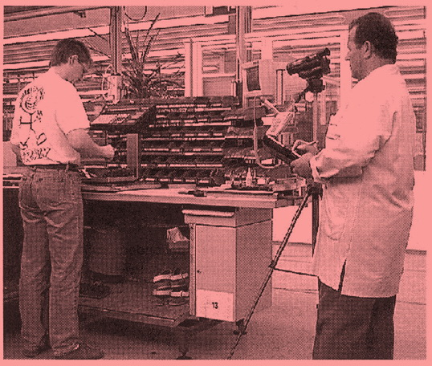
Хронометраж

Slide 26
Хронокарта лепки гриба
Наблюдательный лист
№ | Рабочие моменты (фиксажные точки) | Текущее время час.- мин.-сек. | Продолжительность процесса, мин
0 | Начало наблюдения | 8-00-00
1 | Размягчить пластилин | 8-03-00 | 3
2 | Сформовать шляпку гриба | 8-05-00 | 2
3 | Сформовать ножку гриба | 8-07-00 | 2
4 | Соединить шляпку и ножку | 8-08-00 | 1
Итого |  |  | 8

Slide 27
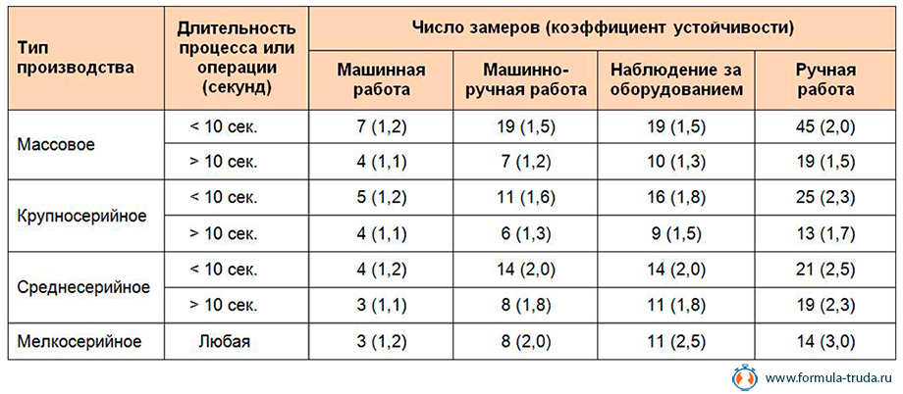
Число замеров зависит от типа производства

Slide 28
НОРМИРОВАНИЕ ПРОИЗВОДСТВЕННОГО ПРОЦЕССА ИЗГОТОВЛЕНИЯ КЛАВИАТУРЫ КДБА 422412.002
Наименование операций | Разряд работ | Трудоемкость изготовления, мин. | Трудоемкость изготовления, час
Изготовление платы | 4 | 6,72 | 0,112
Вырубка | 4 | 0,57 | 0,01
Сборка | 4 | 2,07 | 0,03
Изготовление жгута | 4 | 5,78 | 0,1
Приготовление флюса | 4 | 0,51 | 0,01
Электромонтаж | 4 | 0,03 | 0,0005
Лакирование | 4 | 0,55 | 0,01
Сушка | 4 | 0,27 | 0,005
Контроль внешнего вида | 4 | 6,11 | 0,1
Контроль функционирования | 4 | 0,37 | 0,006
Упаковка | 4 | 1,22 | 0,02
Итого по изделию |  | 24,16 | 0,4

Slide 29
Стадии проведения хронометража
Подготовка к наблюдению
Хронометрирование
Получение результата и его анализ
Выбор рабочего места для хронометража, расчленение операции на переходы,
определение фиксажных точек, т.е. моментов указывающих на начало и конец операции, установление необходимого количества замеров.
Измеряются элементы изучаемой операции и записывается продолжительность каждого элемента в хронометражную карту по текущему времени или по отдельным отчётам с остановкой приборов.
Обработка хронометражного ряда и определение коэффициента устойчивости хронометражного ряда (отношение максимальной продолжительности замера ряда, к минимальной продолжительности ряда.)

Slide 30
СОСТАВ ТЕХНИЧЕСКОЙ НОРМЫ ВРЕМЕНИ
№ | Элементы нормы | Обоз. | Содержание элемента нормы времени
1 | Подготовительно-заключительное время | Тпз | Получение производственного задания, наряда, технической документации, указаний и инструктажа; Ознакомление с полученным заданием, технологической документацией и чертежом; Получение инструментов и приспособлений; Наладка оборудования на заданный режим работы, установку и наладку приспособлений и инструментов; Снятие приспособлений и инструментов; Сдача выполненной работы, приспособлений, инструментов, технической документации и наряда
2 | Основное время | То | Определяется затратами времени, в течение которого непосредственно осуществляется данный технологический процесс.
3 | Вспомогательное время | Тв | Время, затрачиваемое рабочим на выполнение действий, создающих нормальные условия для выполнения основной работы. К вспомогательному времени относятся затраты рабочего времени на установку и снятие изделий, кантование их в процессе обработки, измерение размеров изделия после обработки, и.т.д.
4 | Время обслуживания рабочего места | Тобс | Складывается из затрат рабочего времени на уход за рабочим местом и поддержание его в рабочем состоянии: раскладывание и уборка инструмента в начале и в конце смены, осмотр, опробование, смазка и чистка оборудования, подналадка оборудования, и.т.д.
5 | Время на отдых и естественные надобности | Тотд | Перерывы в течение смены для отдыха в целях поддержания нормальной трудоспособности и предупреждения утомления. (время проведения производственной гимнастики.)
Итого |  | Тш | + Норма штучного времени

Slide 31
Нормировщик ведет наблюдение за работником

Slide 32
Видеоролик Фотография рабочего дня Вопросы:
1 Какова выработка рабочего до возникновения неисправности станка? Укажите значение .
2. Установите продолжительность следующих событий
Устранение электриком неисправности станка | Начало (время) |  | Продолжительность, мин
 | Окончание (время)
Посторонний разговор электрика с токарем | Начало (время) |  | Продолжительность, мин
 | Окончание (время)

Slide 33
Фотография рабочего дня
представляет собой изучение рабочего дня путем наблюдения и замера всех затрат рабочего времени в течение смены в порядке фактической последовательности этих затрат.
Основным назначением ФРД является выявление потерь рабочего времени для разработки мероприятий по повышению производительности труда.

Slide 34
ПОСЛЕДОВАТЕЛЬНОСТЬ СОСТАВЛЕНИЯ
ФОТОГРАФИИ РАБОЧЕГО ДНЯ
1
2
3
4
Подготовка к наблюдению
Регистрация всех без исключения затрат времени
Определение состава и структуры рабочего времени, а также выявление его потерь
Составление баланса рабочего времени

Slide 35
ИТОГИ УРОКА

Slide 36
МЕТОДЫ УСТАНОВЛЕНИЯ ТЕХНИЧЕСКИХ
НОРМ ВРЕМЕНИ
ХРОНОМЕТРАЖ
ФОТОГРАФИЯ РАБОЧЕГО ВРЕМЕНИ
это способ изучения затрат времени на выполнение циклических повторяющихся ручных и машинно-ручных элементов операций.
наблюдение, которое проводится для изучения всех затрат рабочего времени в течении смены или ее части.

Slide 37
Видеоролик Работа на листоправильной машине МЛЧ 1725

Slide 38
Вопрос к видеоролику: Какова продолжительность операции правки листа?
Наименование операции | Фиксажные точки | Текущее время | Продолжит-ость, мин | Продолжит-ость, час.
Правка листа | Начало (установ листа)
 | Проверкалиста уровнем

Slide 39
ТЕМАТИЧЕСКИЙКРОССВОРД

Slide 40
ДОМАШНЕЕ ЗАДАНИЕ: Проработка конспекта лекции; Подготовка теста из 7 вопросов по теме: «Нормирование труда в структурном подразделении»

Slide 41
Занятие окончено. Спасибо за работу и внимание !

